Slide 1
OpenCV 3.1.0 – 图像处理教程

Slide 2

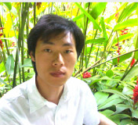
贾志刚
E-Mail: bfnh1998@hotmail.com
微博：流浪的鱼-GloomyFish

Slide 3
凸包-Convex Hull
概念介绍
API说明
代码演示

Slide 4
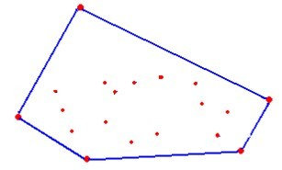
概念介绍
什么是凸包(Convex Hull)，在一个多变形边缘或者内部任 意两个点的连线都包含在多边形边界或者内部。
检测算法
- Graham扫描法
正式定义：
包含点集合S中所有点的最小凸多边形称为凸包

Slide 5
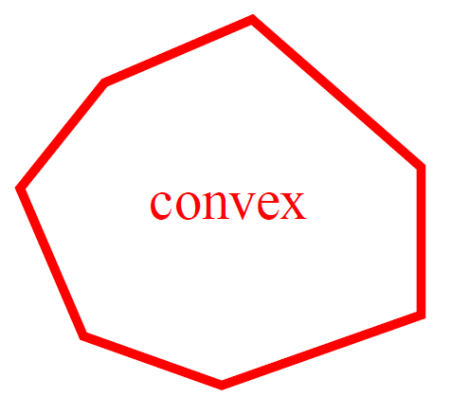
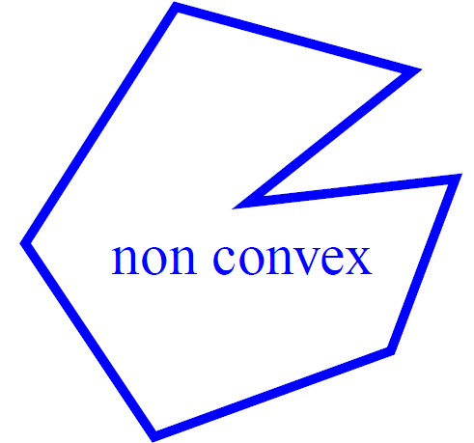

Slide 6
概念介绍-Graham扫描算法
首先选择Y方向最低的点作为起始点p0
从p0开始极坐标扫描，依次添加p1….pn（排序顺序是根据极坐标的角度大小，逆时针方向）
对每个点pi来说，如果添加pi点到凸包中导致一个左转向（逆时针方法）则添加该点到凸包， 反之如果导致一个右转向（顺时针方向）删除该点从凸包中

Slide 7
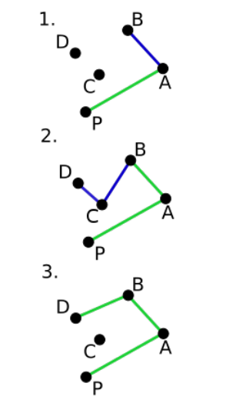
概念介绍-Graham扫描算法
No worry,我们只是需要了解，OpenCV已经实现了凸包发现算法和API提供我们使用。

Slide 8
API说明cv::convexHull
convexHull(
InputArray points,// 输入候选点，来自findContours
OutputArray hull,// 凸包
bool clockwise,// default true, 顺时针方向
bool returnPoints）// true 表示返回点个数，如果第二个参数是 vector<Point>则自动忽略

Slide 9
代码演示
首先把图像从RGB转为灰度
然后再转为二值图像
在通过发现轮廓得到候选点
凸包API调用
绘制显示。

Slide 10

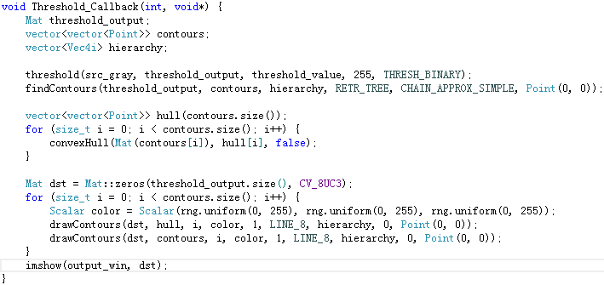
演示代码

